Slide 1
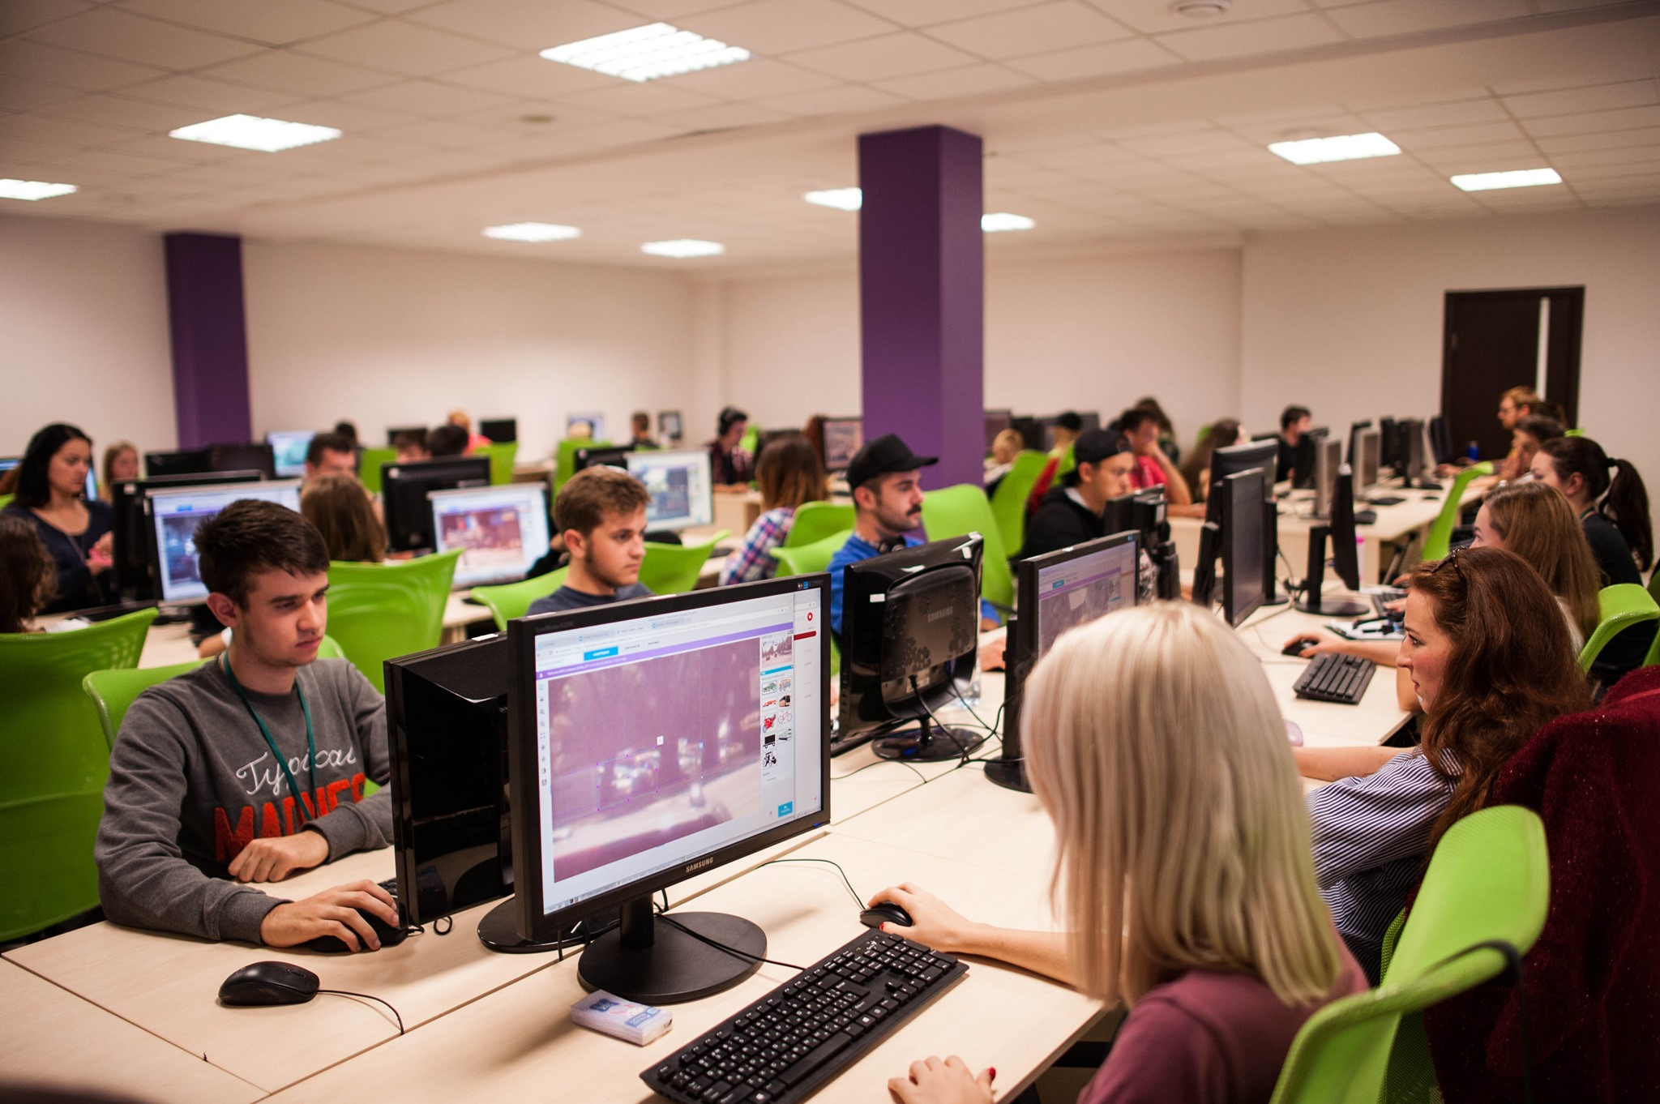


Slide 2

150+
2000+
20
6
ПРОЕКТІВ
КОМАНДА
КРАЇН КЛІЄНТІВ
ЛОКАЦІЙ
Notes:
Mindy Teams – міжнародна компанія, яка надає послуги в сфері ІТ та аутсорсингу.
Компанія на ринку більше 5 років.
Наші клієнти це країни Європи та Америки. У нас є 5 офісів в Україні: головний офіс в м. Київ, а по регіонах-Тернопіль, Луцьк, Рівне та Полтава. Взагалі в компанії працює вже понад 2000 співробітників.

Slide 3
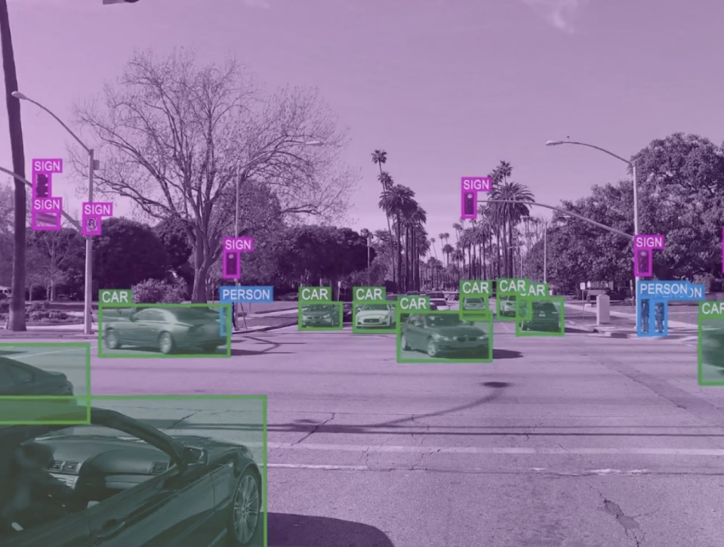
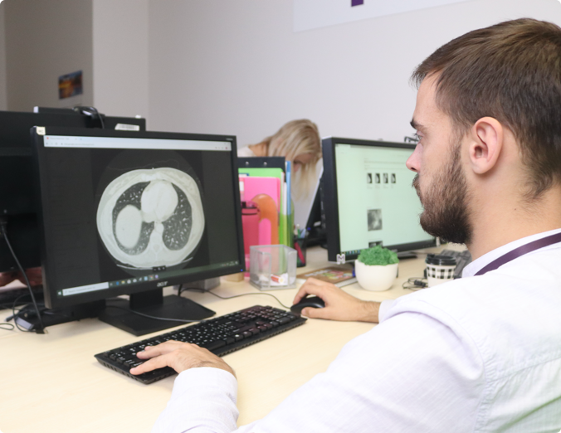




АВТОМОБІЛЬНА
МЕДИЧНА
АГРО
СФЕРИ ТА СЕРВІСИ
ІТ
РОЗДРІБНА, ЕЛЕКТРОННА КОМЕРЦІЯ
РОБОТОТЕХНІКА

Slide 4






ЛОГІСТИКА
РОЗУМНІ БУДИНКИ
СЛУЖБА БЕЗПЕКИ
СФЕРИ ТА СЕРВІСИ
СЛУЖБИ ПІДТРИМКИ
ПРОДАЖІ ТА МАРКЕТИНГ
РЕКРУТИНГ

Slide 5
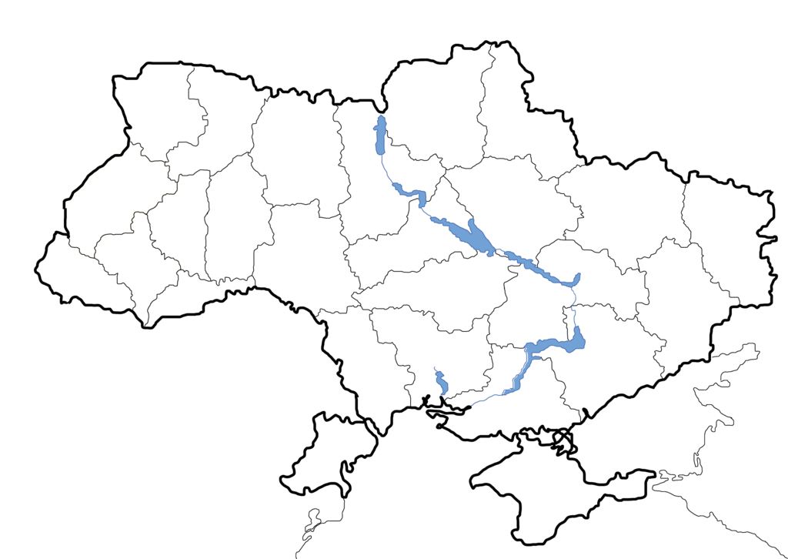





Чернігів
Луцьк
Суми
Рівне
Житомир
КИЇВ
Львів
Полтава
Харків
Хмельницький
Тернопіль
Черкаси
Ів. Франківськ
Вінниця
Ужгород
Кіровоград
Дніпропетровськ
Миколаїв
Офіси компанії
Запоріжжя
Херсон
Віддалені асистенти (студенти)
Одеса

Slide 6












МОЖЛИВІСТЬ ПРАКТИКИ ІНОЗЕМНОЇ МОВИ ДЛЯ СТУДЕНТІВ
АНГЛІЙСЬКА
НІМЕЦЬКА
ФРАНЦУЗЬКА
ІТАЛІЙСЬКА
ІСПАНСЬКА
ШВЕДСЬКА
ГОЛАНДСЬКИЙ
ЯПОНСЬКА
КОРЕЙСЬКА
ТАЙСЬКА
КИТАЙСЬКА
ХІНДІ
Одеса

Slide 7









Отже, що ми готові запропонувати для студентів
Співпрацю з міжнародною компанією
Можливість поєднувати
з навчанням
1500+ веселих, життєрадісних
друзів у команді
Практика
іноземної мови
Графік офіс/віддалено
Пухнастих кроликів, як антидепресант і «дзен» ефект
Мега круті тімбілдінги, чемпіонати, флешмоби
Стильний коворкінг
Перспектива
професійного розвитку

Slide 8





+38 (098) 827 90 76
job.kyiv@mindy-teams.com
вул. Шолуденка, 3 (БЦ «Кубік» )
mindy_teams_kyiv

